Slide 1

Audiência Pública sobre
Crise Hídrica e
8º Fórum Mundial da Água
Jorge Enoch Furquim Werneck Lima
Diretor

Slide 2
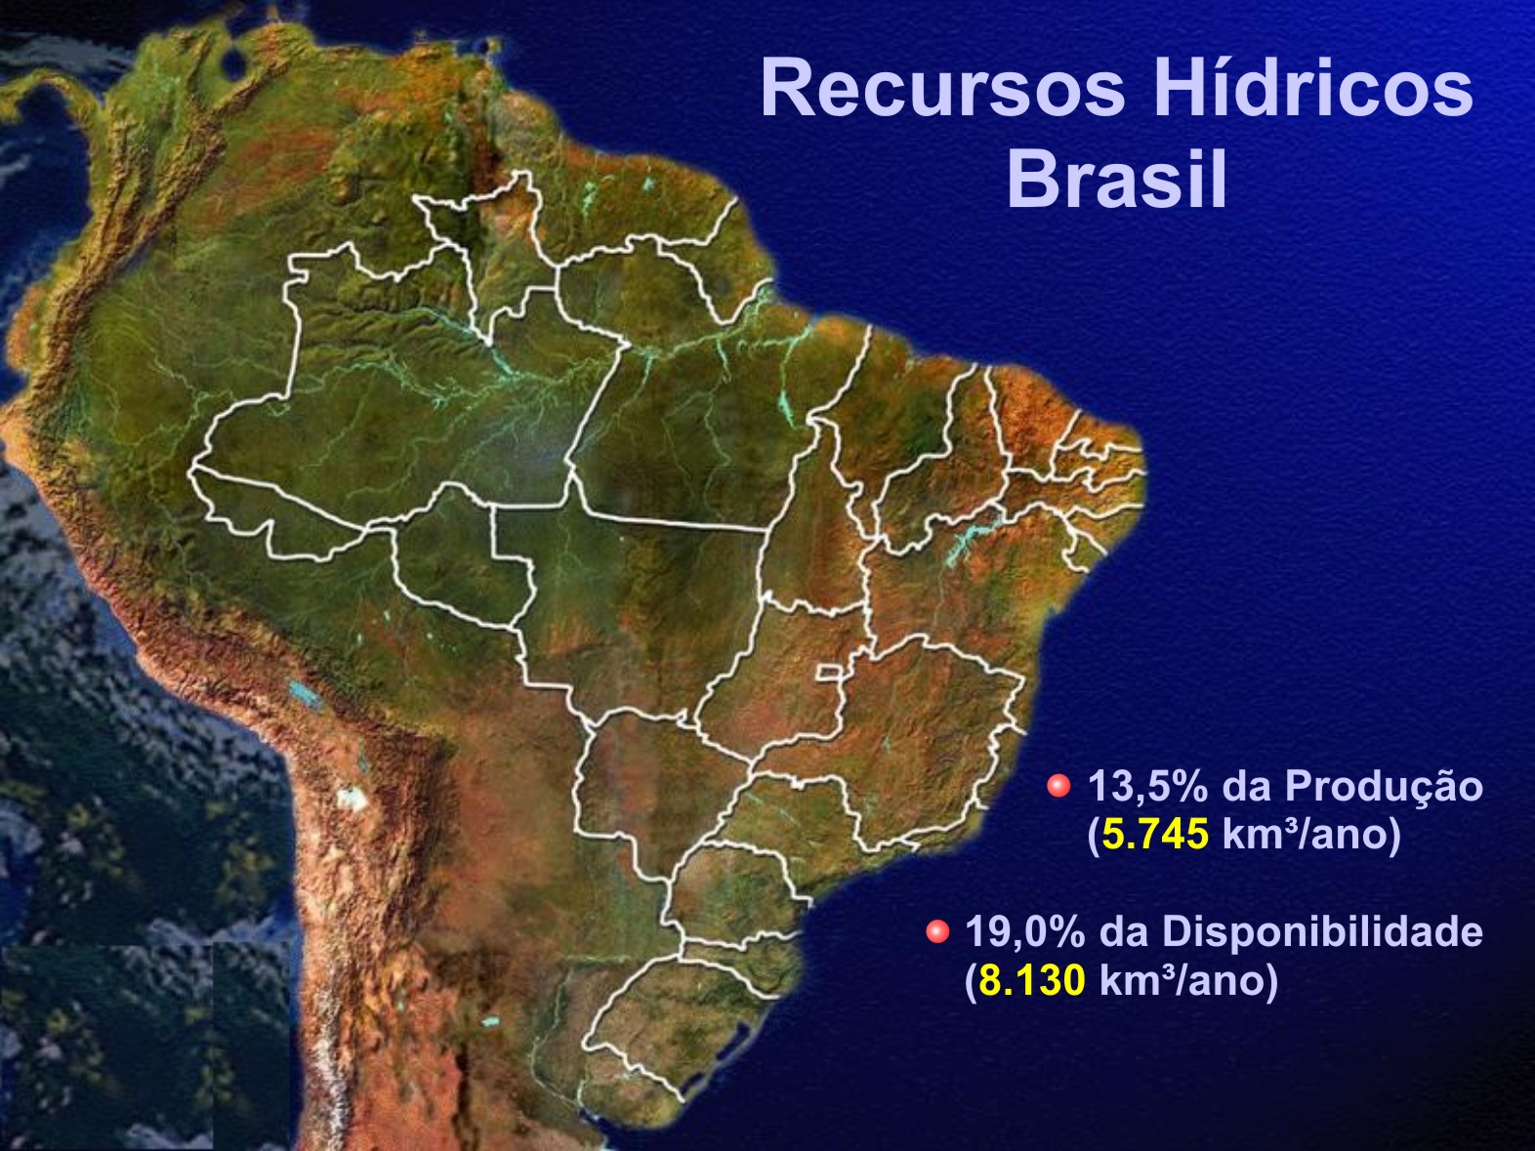
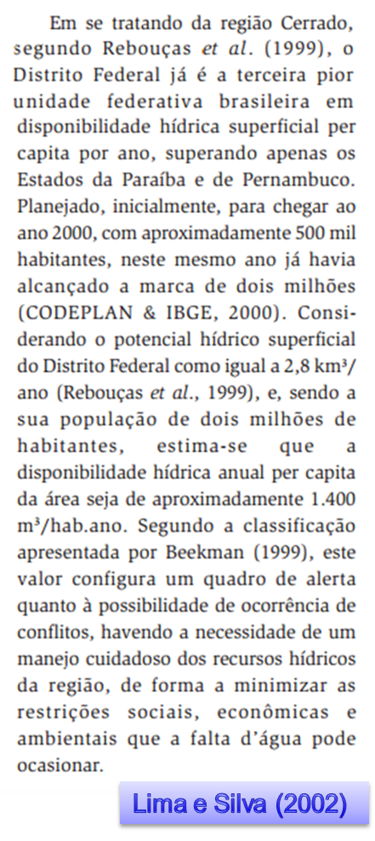
~209.000 m³/s (~80%)
~90 m³/s
~15 L/s/km²
E hoje?
~258.000 m³/s

Slide 3
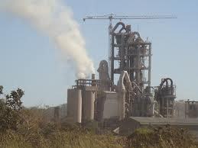
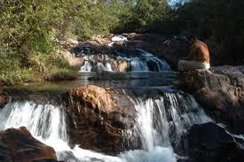
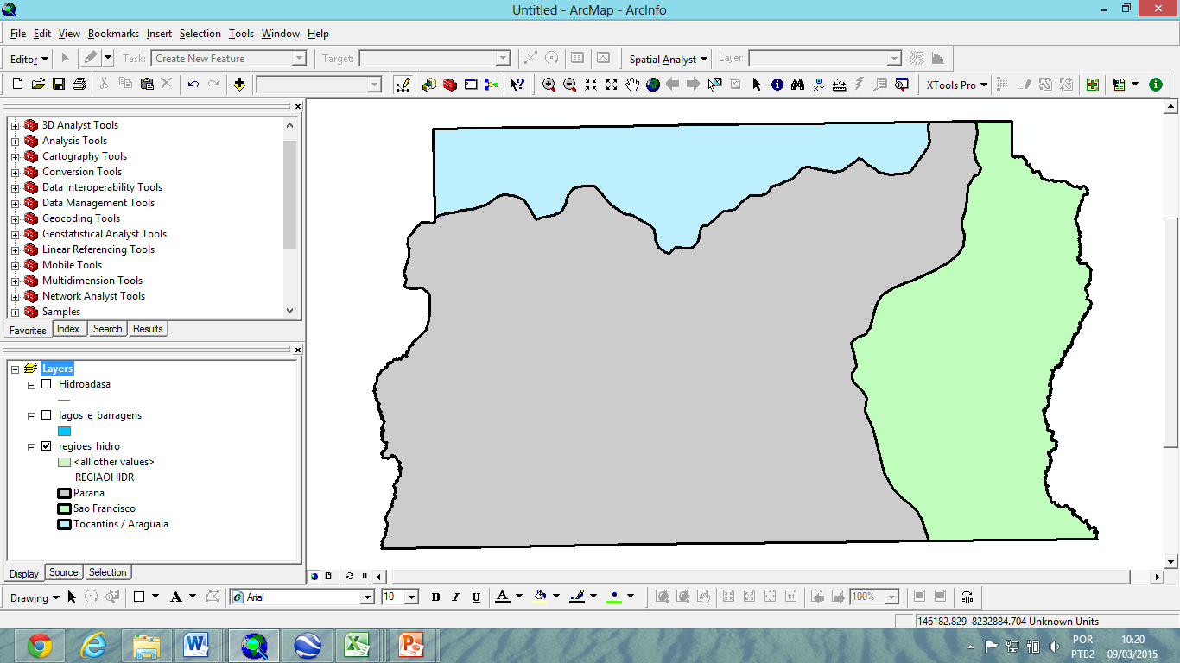

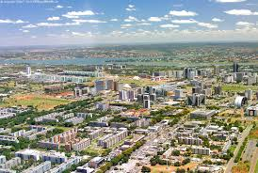
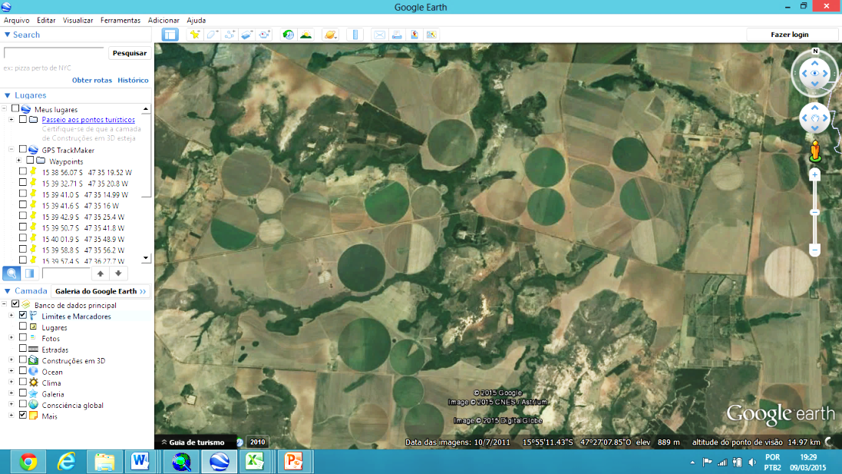
Regiões Hidrográficas do DF
3 Comitês de Bacia
Maranhão
Paranoá
Preto

Slide 4
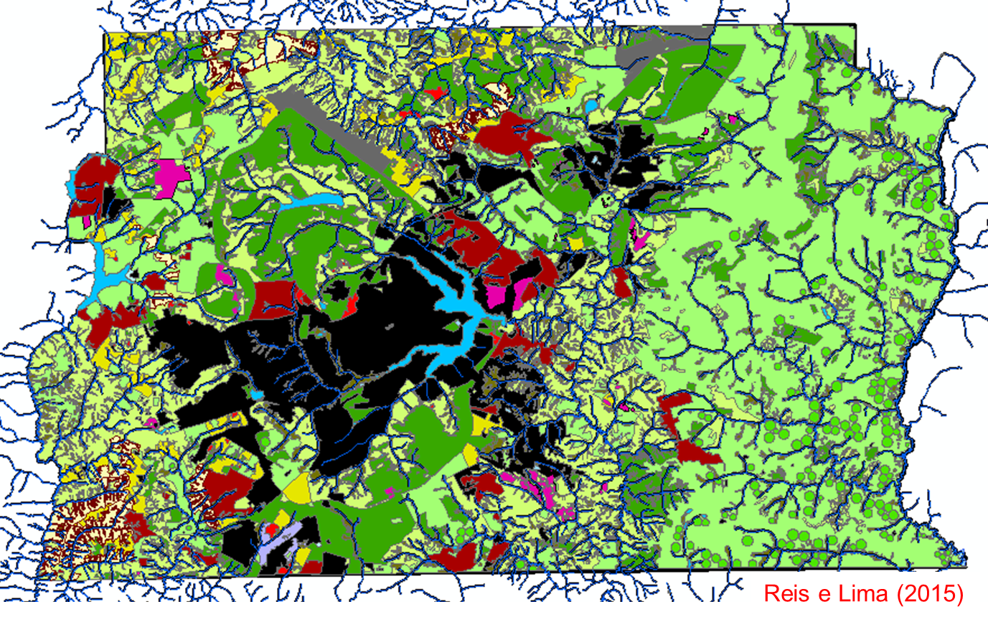
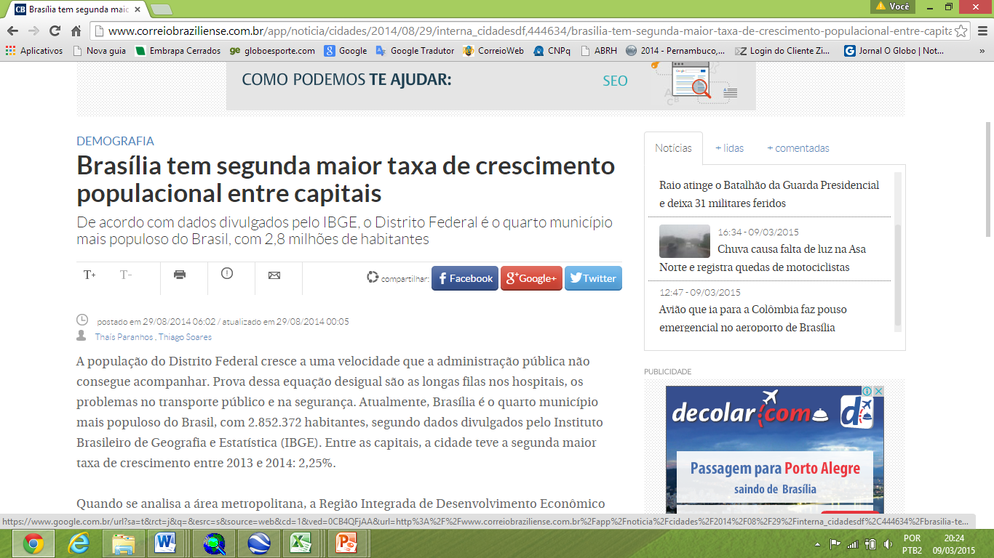
Uso e Ocupação do Solo
Correio Braziliense (2014)
2,25% a.a.
+63.000 hab/ano

Slide 5
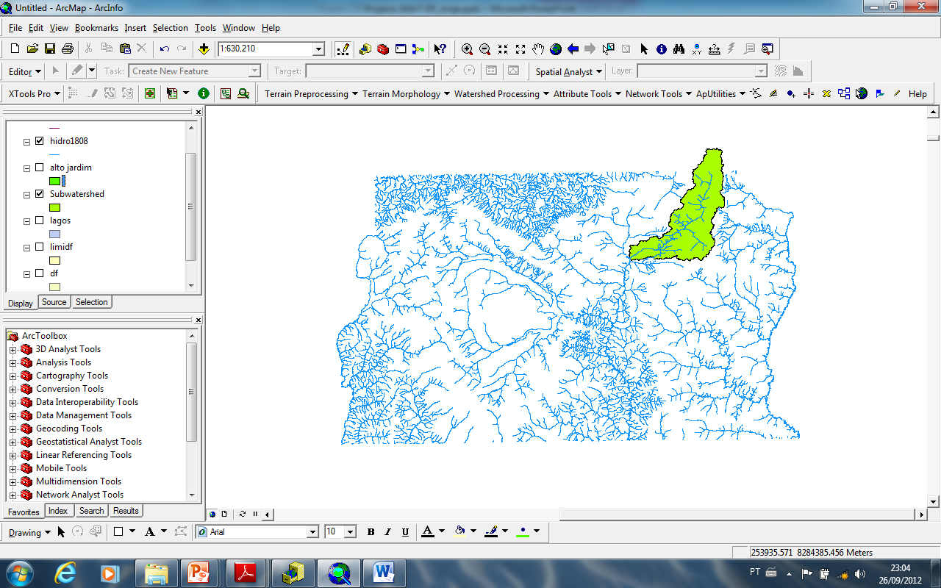
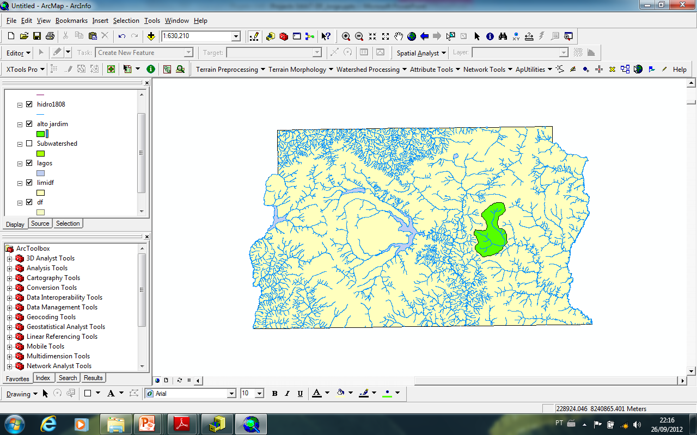
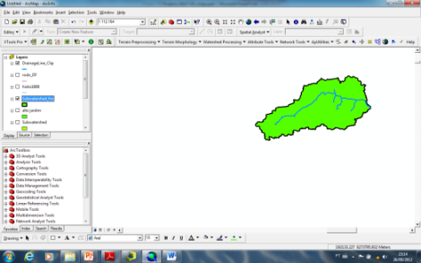
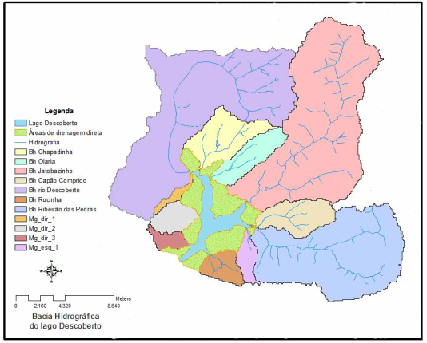
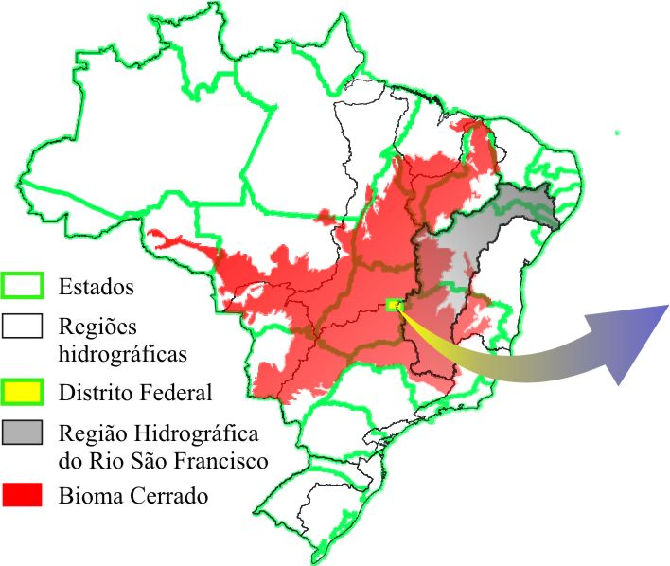

Bacias Experimentais e
Representativas
Alto Jardim
Capão Comprido
Capetinga
Pipiripau
Sarandi
Lago Descoberto

Slide 6

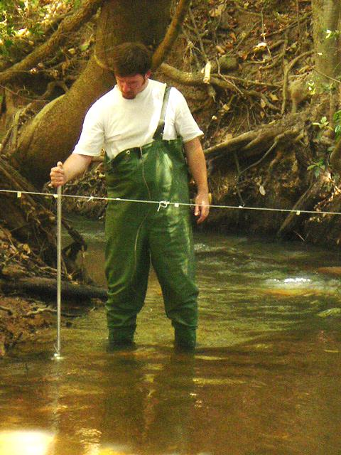
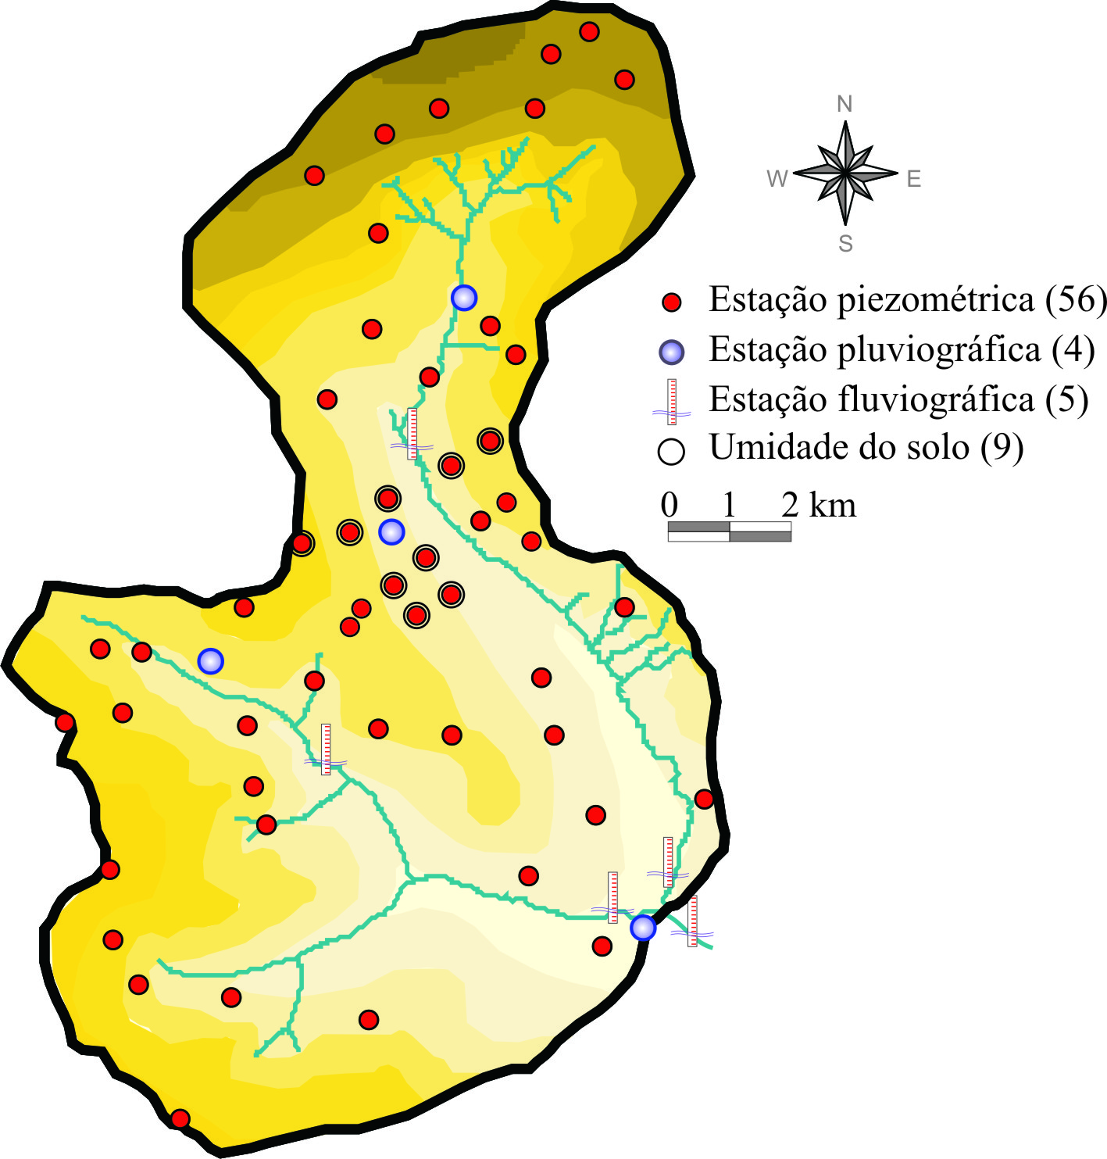
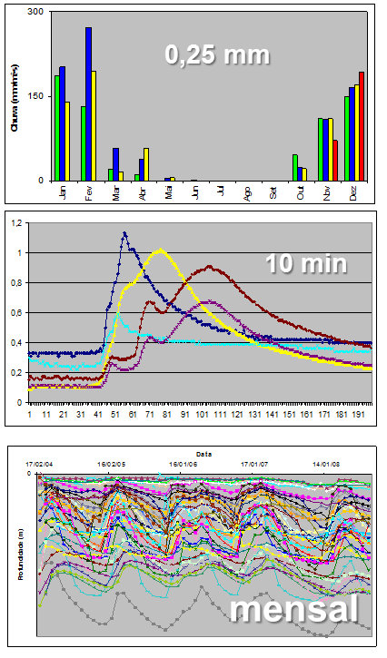
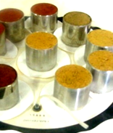
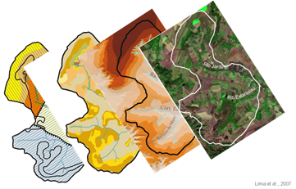
Bacia Experimental do Alto Rio Jardim, DF
Monitoramento hidrológico
Comportamento;
Processos;
Métodos;
Modelagem.

Slide 7

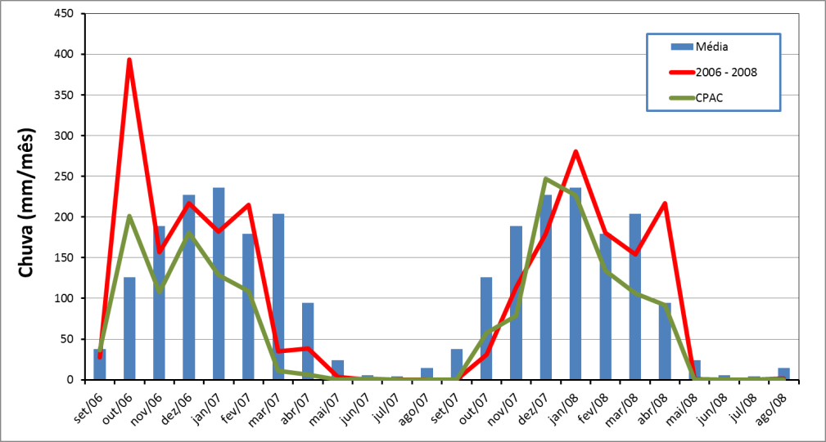
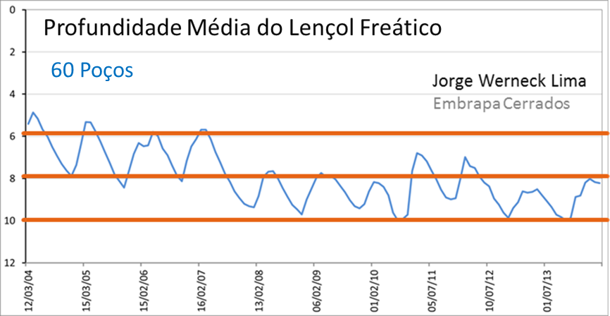
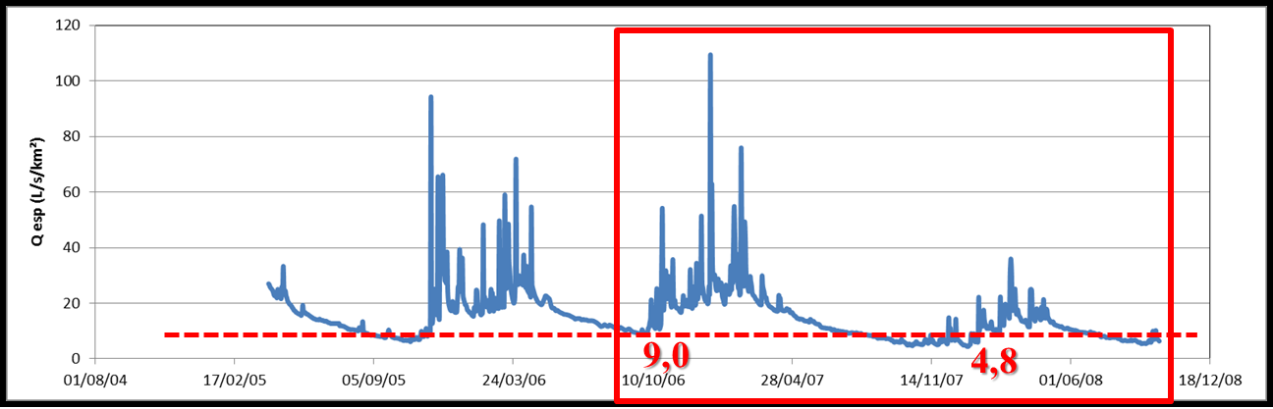
Bacia Experimental do
Alto Rio Jardim
Comportamento hidrológico
8 meses
5 meses

Slide 8
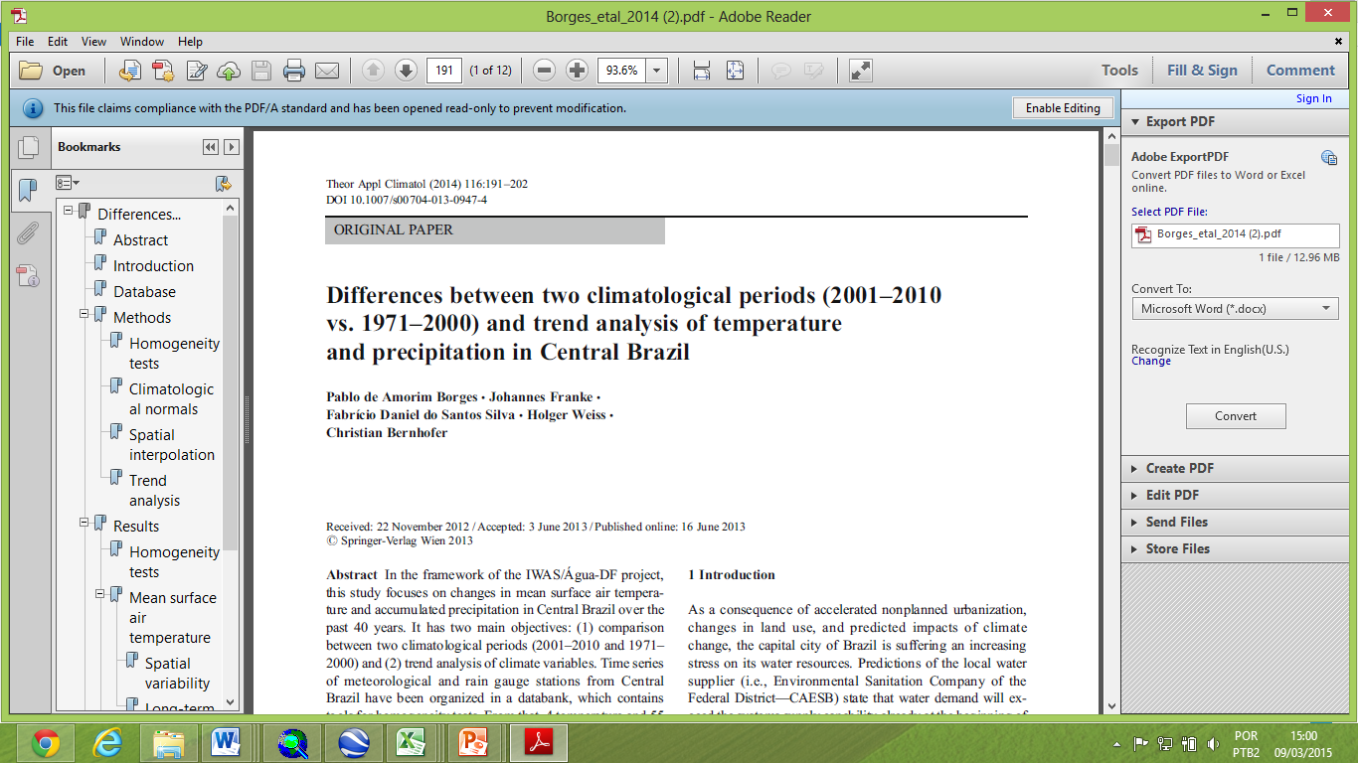
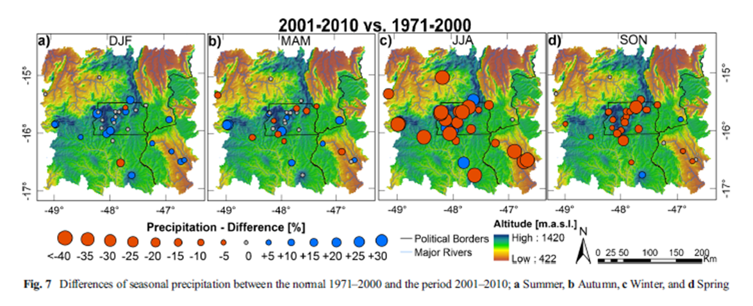



Slide 9
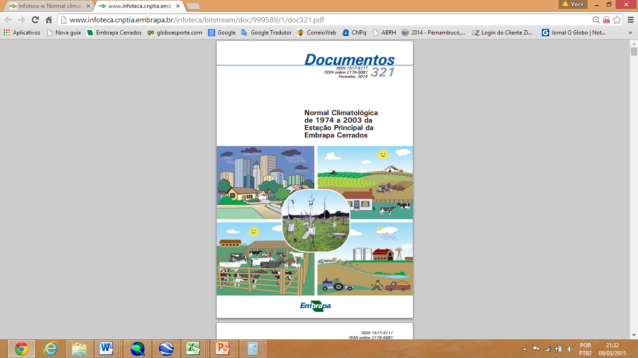
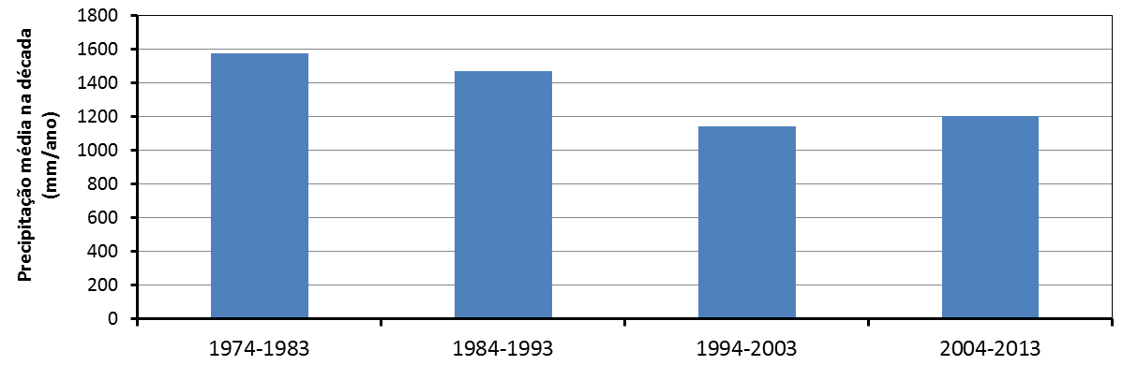
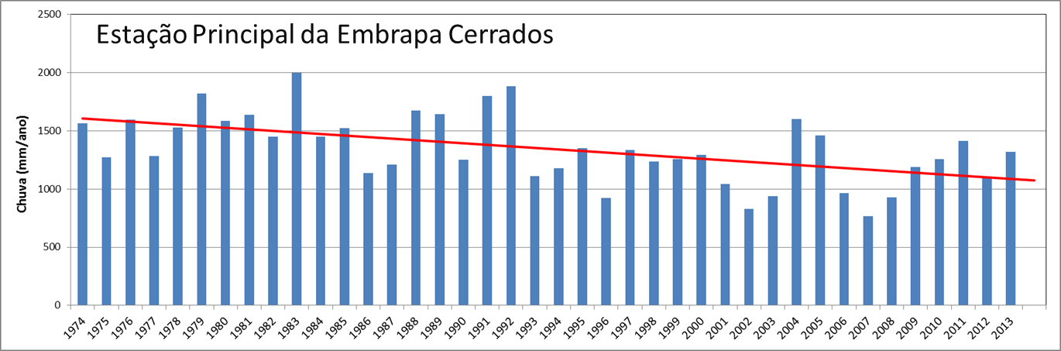
Quantidade de Chuva

Slide 10
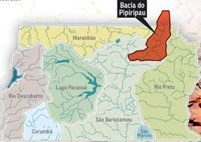

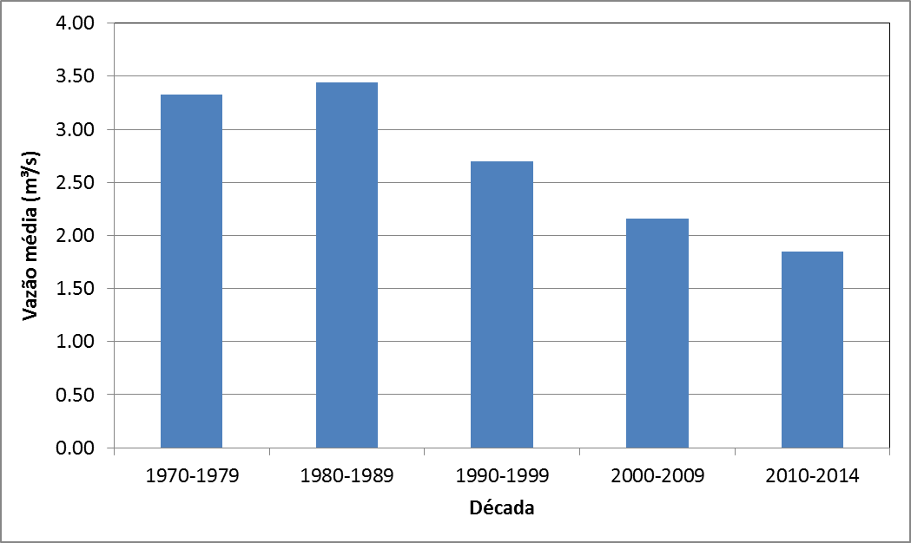
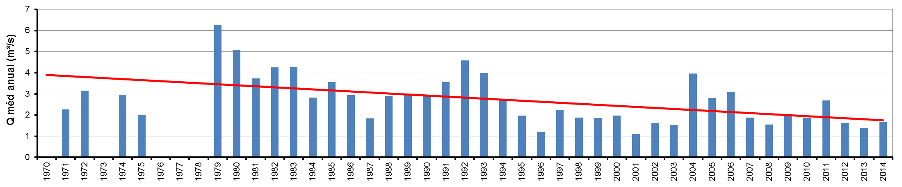
Chuva-Vazão
360mm/ano
1.60 m³/s

Slide 11
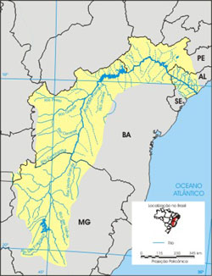
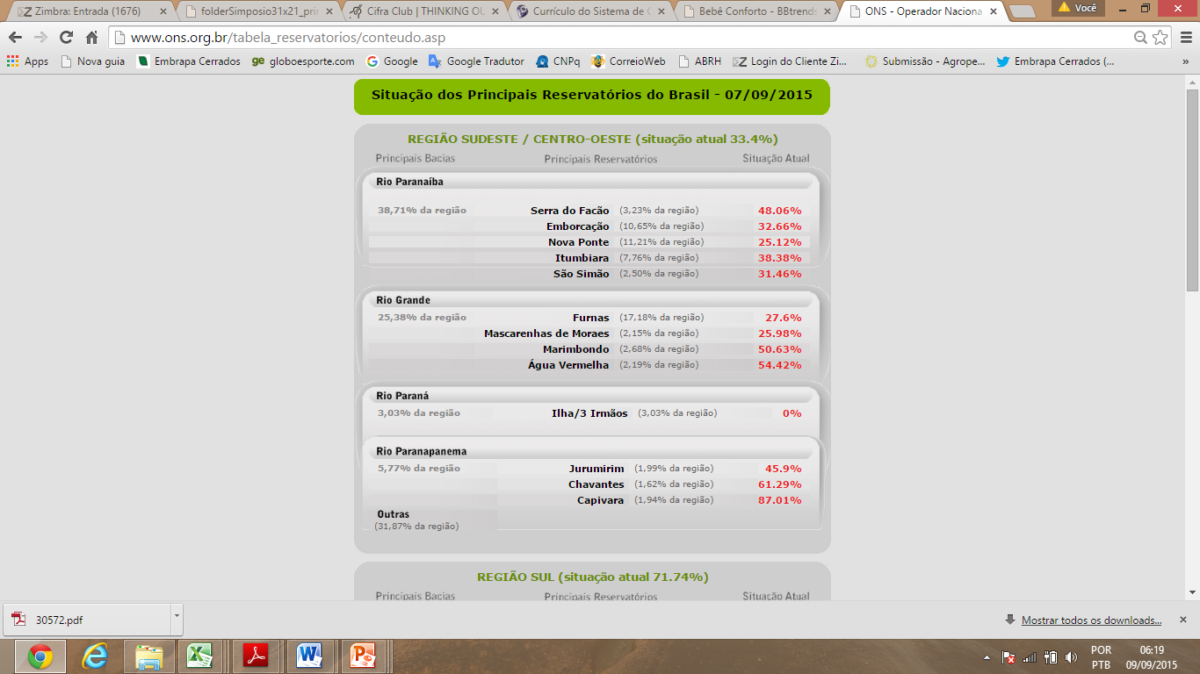
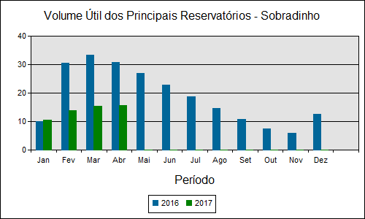
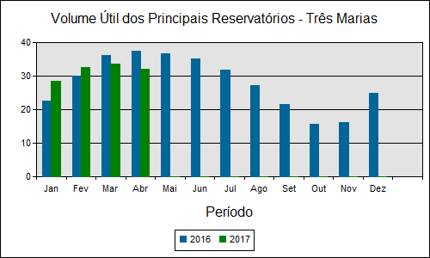
Situação dos RH no Cerrado?
http://www.ons.org.br/tabela_reservatorios/conteudo.asp

Slide 12
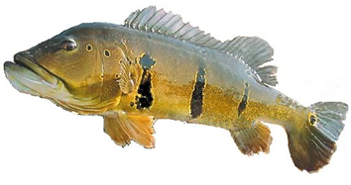
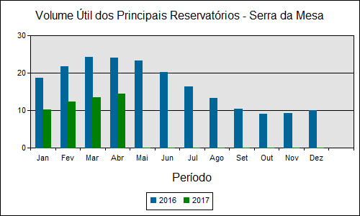
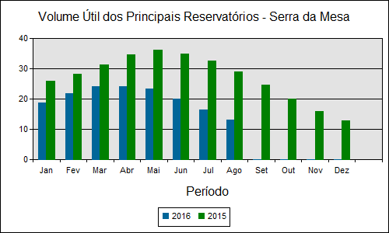
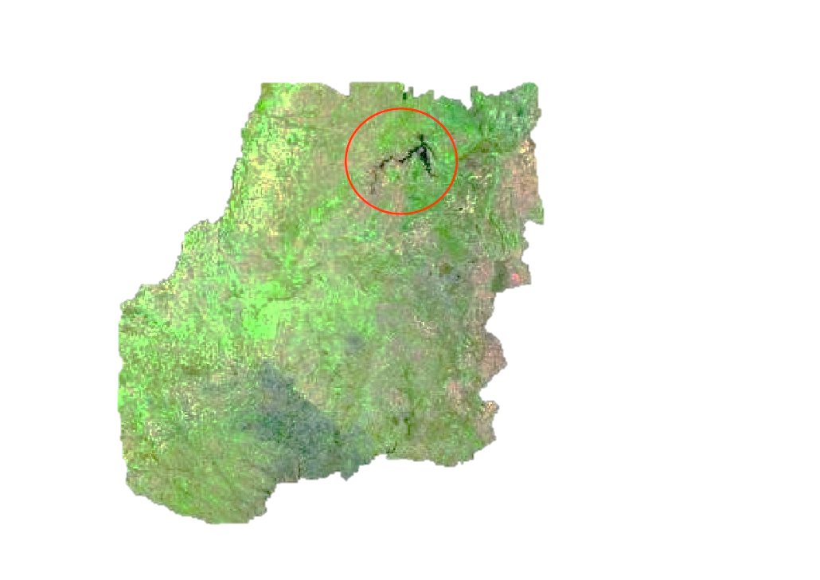
Situação dos RH no Cerrado?
http://www.ons.org.br/tabela_reservatorios/conteudo.asp

Slide 13
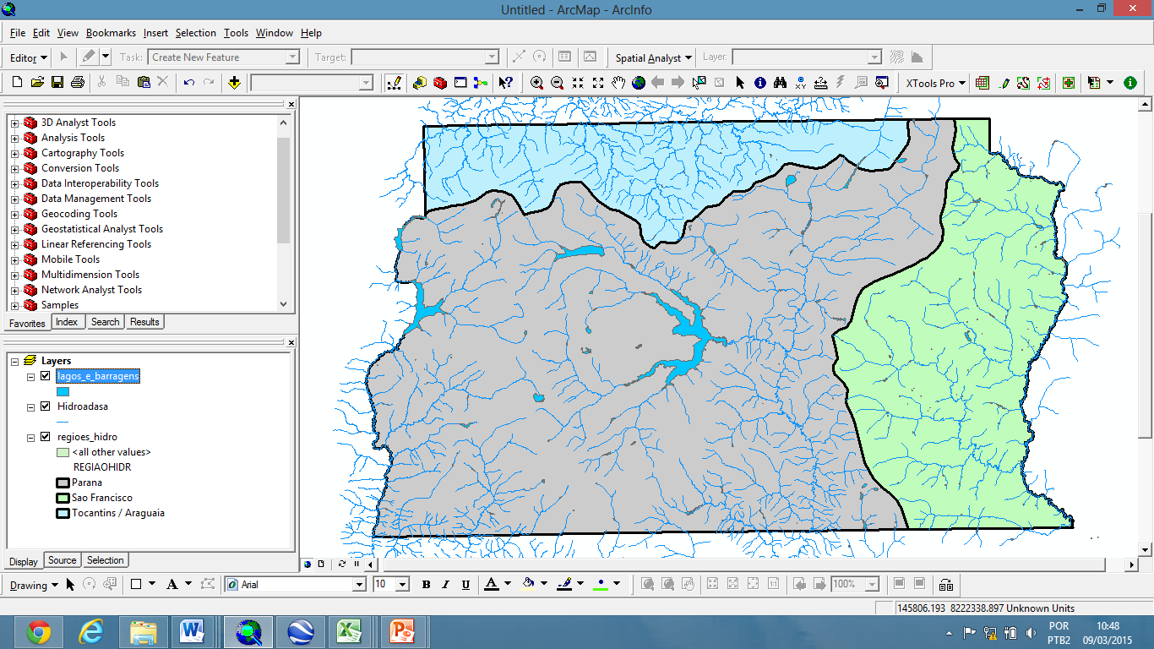
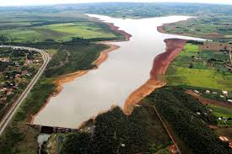
Recursos Hídricos no
Meio Urbano
~20%
Maranhão
~65%
Preto
Paranoá

Slide 14
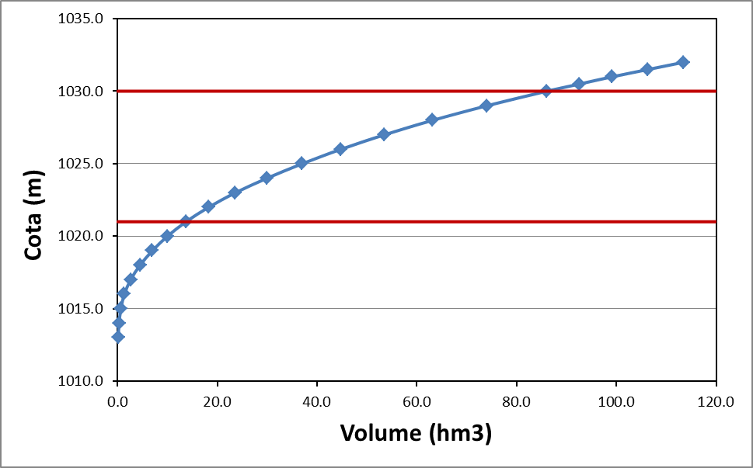
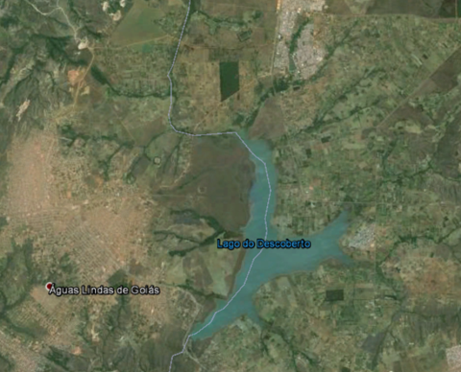
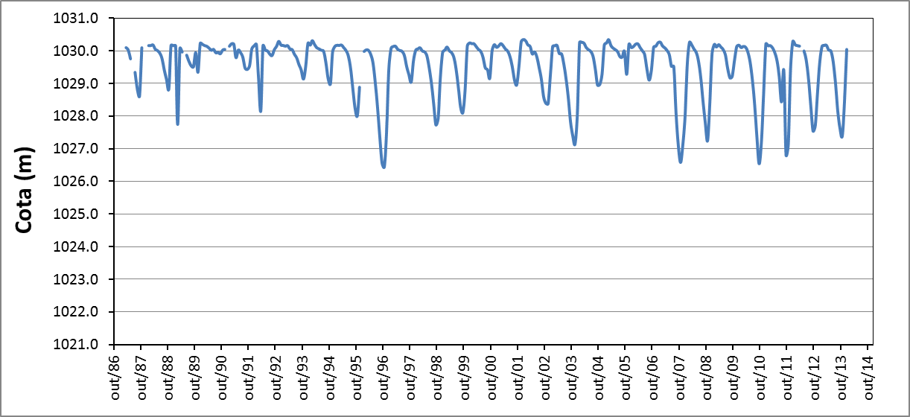
Lago
Descoberto
V.útil: ~90 hm³
Magna (2003)
dV: ~64 hm³
dV: ~35 hm³
1.023,8
(07/11/2016)
Dados originais da CAESB

Slide 15
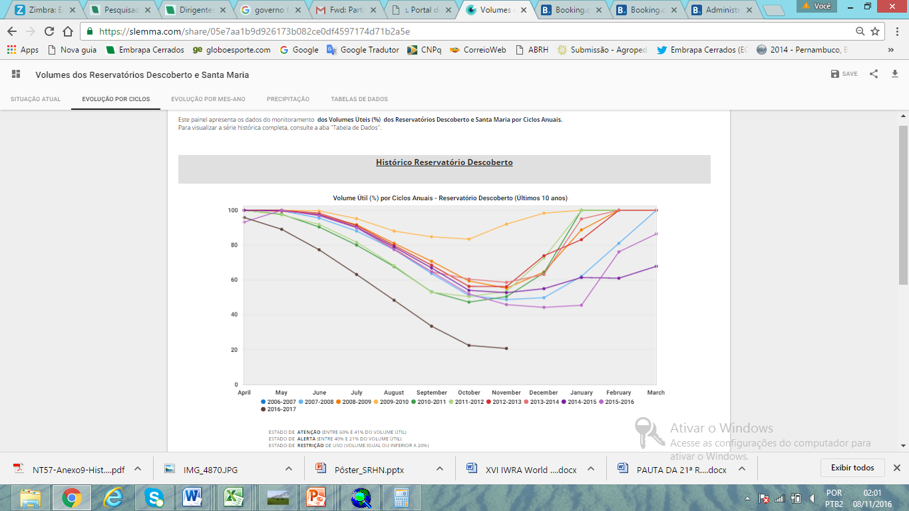
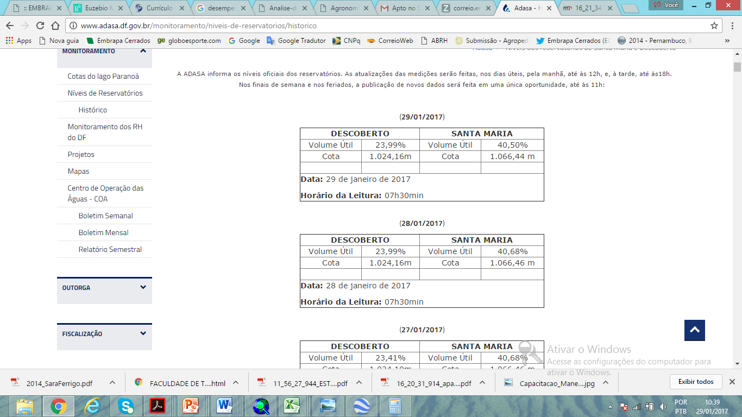
Lago Descoberto
Atenção
Alerta
Restrição
ADASA
ESTADO DE ATENÇÃO (ENTRE 60% E 41% DO VOLUME ÚTIL)
ESTADO DE ALERTA (ENTRE 40% E 21% DO VOLUME ÚTIL)
ESTADO DE RESTRIÇÃO DE USO (VOLUME IGUAL OU INFERIOR A 20%)

Slide 16
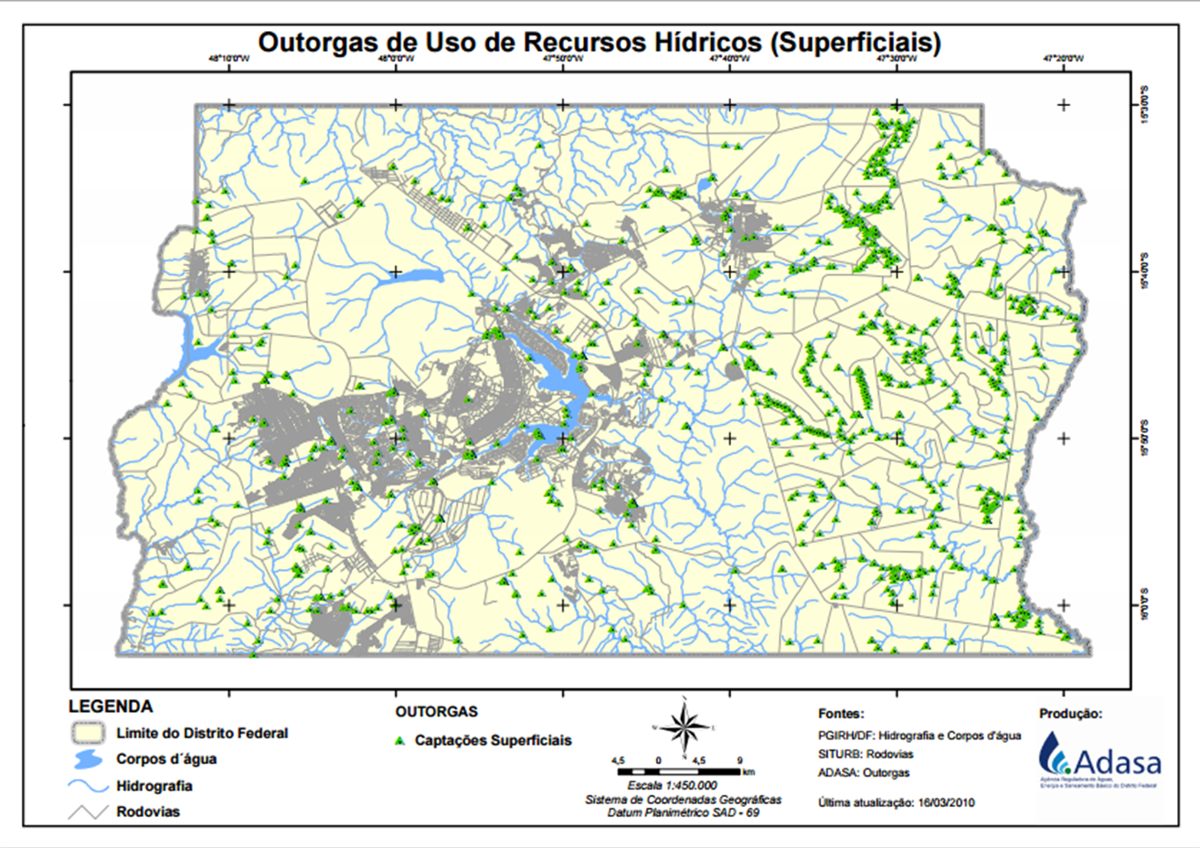
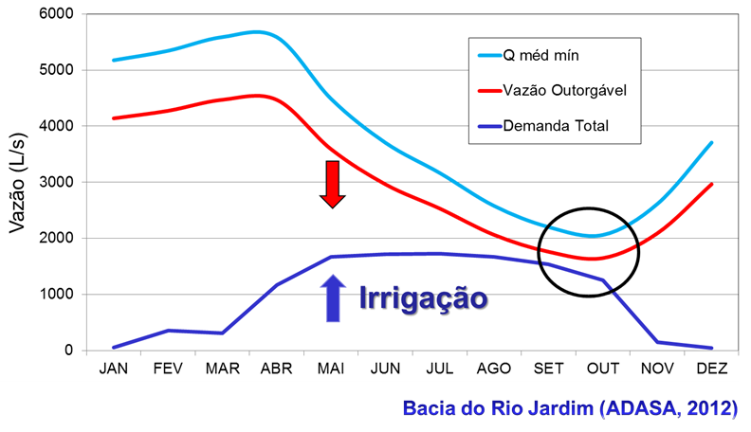
Recursos Hídricos no Meio Rural

Slide 17
Ações em Curso
?

Slide 18
Ações em Curso
Campanhas publicitárias
Alocação negociada (rural)
GT de acompanhamento da crise
Redução de captações (rural e urbano)
Tarifa (urbano)
Diminuição de pressão na rede (urbano)
Racionamento (rural e urbano)

Slide 19
Ações em Curso
Capacitação (rural)
Cadastramento/levantamento (rural)
Fiscalização (rural e urbano)
Novas captações (urbano)
Reforma de canais (rural)
Redução de perdas (urbano)
Diversas Resoluções ADASA

Slide 20
Ações em Curso
Hidrometração (rural)
Programas de manejo e conservação do solo e da água (rural)
Curvas de referência em relação aos níveis dos reservatórios (rural e urbano)
Outras...

Slide 21
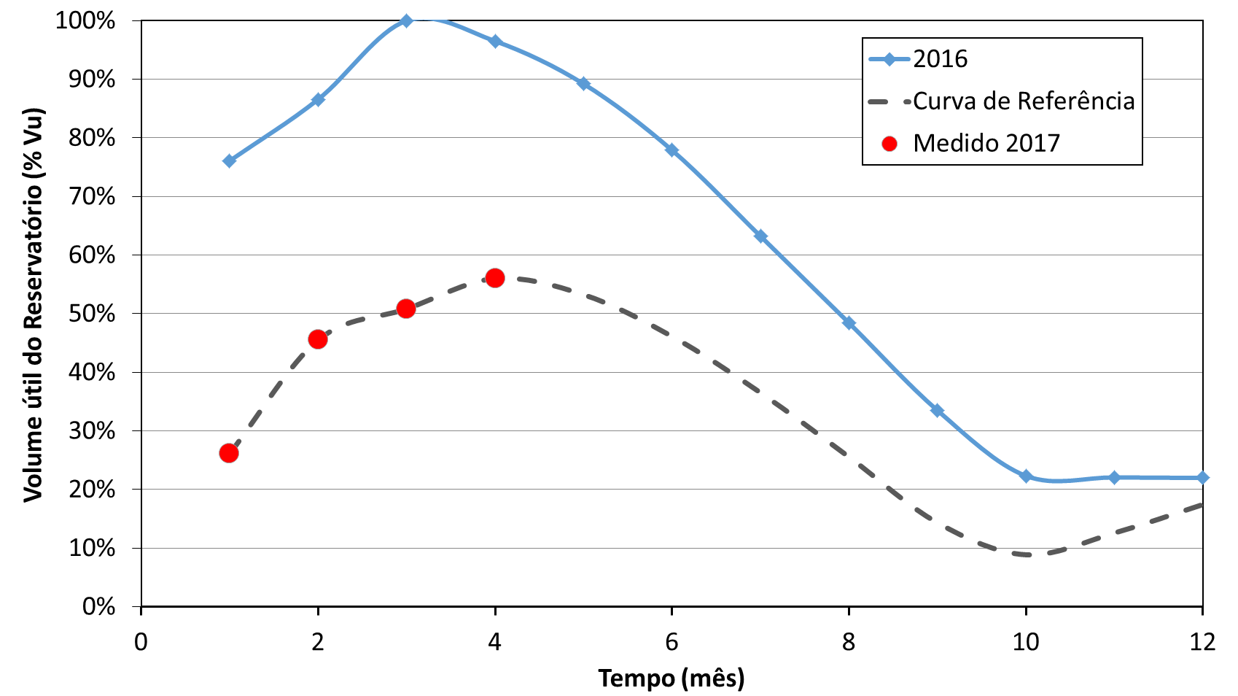
Estabelecimento de Curvas de Referência para os Reservatórios

Slide 22




Slide 23

Audiência Pública sobre Crise Hídrica e 8º Fórum Mundial da Água
Jorge Werneck Lima
ADASA - Diretor
Senado Federal,
08 de março de 2018,
Brasília, DF

Slide 24


JUNTOS FAZEMOS DA ÁGUA UMA PRIORIDADE GLOBAL
O FÓRUM MUNDIAL DA ÁGUA
Organizado pelo Conselho Mundial da Água e pelo país/cidade sede, esse é o mais importante evento do mundo do setor água.
A cada três anos, um país e uma cidade são anfitriões desta importante iniciativa.
Por sua abrangência política, técnica e institucional, o Fórum tem entre suas características a participação aberta e democrática, traduzindo-se em um evento de grande relevância na agenda internacional.
O Fórum Mundial da Água tem por objetivo promover o diálogo para influenciar o processo decisório sobre água no nível global, visando o aproveitamento racional e sustentável deste recurso.

Slide 25
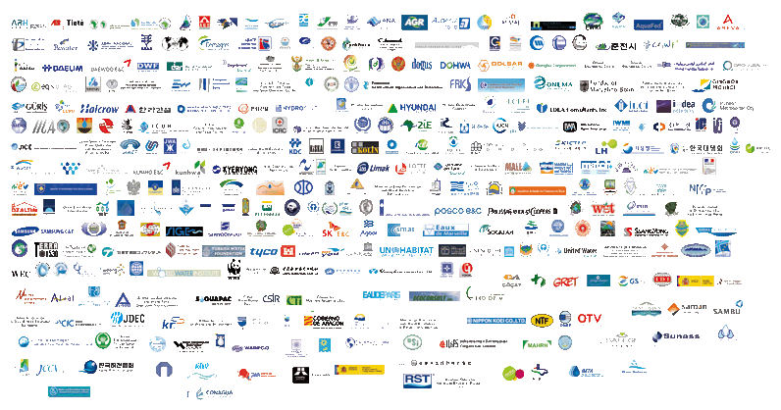



JUNTOS FAZEMOS DA ÁGUA UMA PRIORIDADE GLOBAL
O CONSELHO HOJE!
Governos e Instituições Governamentais
Organizações Internacionais
Academia,
Associações Profissionais
Organismos da ONU
Empresas e Prestadores de Serviços
Sociedade Civil, Usuários de Água
300 organizações de mais de 50 países
http://www.worldwatercouncil.org
Notes:
First of all, a few words on what the world looks like today:
Many of you in this room are well aware of water related issues. Some talk about crises, some talk about progress. Today it is a fact 780 million people do not have access to safe drinking water. 2.5 billion people do not have access to basic sanitation. Bad water kills more children than war. Water plays a definite role in providing food security, energy sufficiency, and ecological security.
Progress in this area can only be achieved by collaborating, understanding, coming up with solutions and having the ones who need to make the commitments do that that we can secure the future.
Because, if we secure water, we secure the future. That is our responsibility for the generations to come.

Slide 26
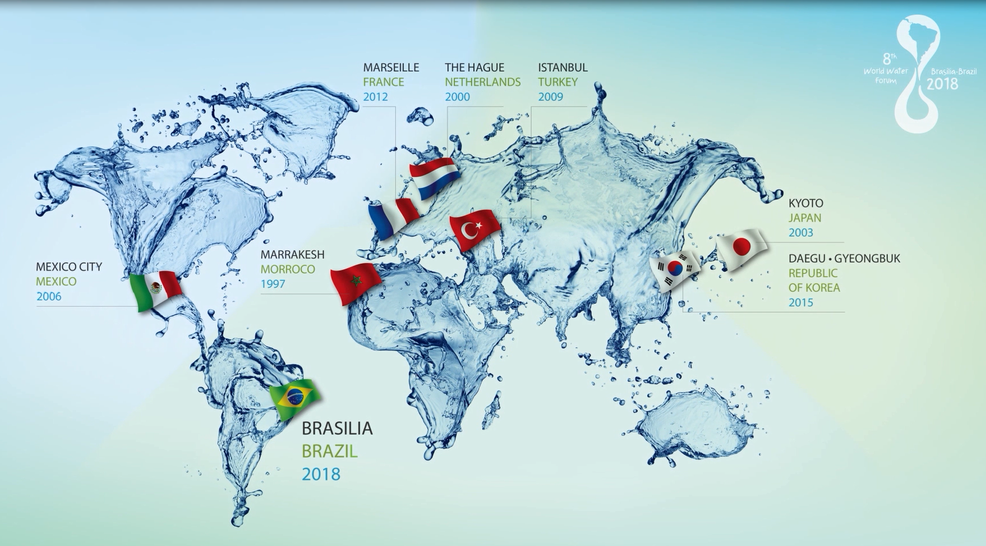

Slide 27



O ENVOLVIMENTO INSTITUCIONAL

Slide 28
8º FÓRUM MUNDIAL DA ÁGUA
OBJETIVOS
Os principais objetivos do 8º Fórum Mundial são:
Envolver os interessados, mobilizando debates e ações pela água, abertos a todos os interessados para o desenvolvimento de uma visão compartilhada;
Fornecer uma plataforma para todos os interessados trocarem experiências, aprenderem juntos e catalisarem ações concretas para a melhoria do desenvolvimento e da gestão de recursos hídricos e serviços de saneamento;
Envolver legisladores e tomadores de decisão em um diálogo para estabelecer compromissos para melhorar o desenvolvimento e a gestão de recursos hídricos e serviços de saneamento;
Aumentar a conscientização do público em geral sobre as questões da água, em particular através da mídia.

Slide 29

ENGAJAMENTO SOCIAL – PROMOVENDO O DIÁLOGO
GOVERNOS
AUTORIDADES LOCAIS
PARLAMENTARES
ORGANIZAÇÕES INTERGOVERNAMENTAIS
PROFISSIONAIS LIBERAIS
EMPRESAS PÚBLICAS E PRIVADAS
CIDADÃOS
JUÍZES E PROMOTORES
ACADEMIA
JORNALISTAS

Slide 30

ARRANJO DE IMPLEMENTAÇÃO
Comitê Internacional do Fórum
(ISC)
Conselho Mundial da Água
(WWC)
Comitê Nacional Brasileiro
(NCO)
Comitê Diretivo
(ISC Bureau)
Comissões
Secretariado
Feira e Exposição
Processo Temático
Processo
Político
Processo Regional
Processo
Fórum Cidadão
Administração Finanças
Comunicação
Marketing
Comercial
Operações
Logística
Grupo Focal Sustentabilidade

Slide 31
O PROCESSO PREPARATÓRIO
PRINCIPAIS COMPONENTES
Processo Temático (thematic@worldwaterforum8.org)
Todos os interessados mobilizam esforços para identificar soluções para temas prioritários, estabelecendo metas a serem alcançadas pelas diversas organizações
Garante perspectivas sobre o uso sustentável da água para todos os componentes e promove um eventos sustentável em todos os seus aspectos
Processo Regional (regional@worldwaterforum8.org)
4 regiões continentais (Américas, Ásia-Pacífico, Europa e África) e 3 regiões intercontinentais (Cáucaso, Mediterrâneo e Península Árabe) identificam boas práticas locais/regionais e mobiliza interessados num processo participativo
Grupo Focal de Sustentabilidade
(sustainability@worldwaterforum8.org)
Processo Político (political@worldwaterforum8.org)
Governos, Parlamentares, Autoridades Locais e representantes do poder Judiciário desenvolvem metas políticas e propõem soluções
Processo Fórum Cidadão (citizens@worldwaterforum8.org)
Mobiliza e desenvolve a implementação de soluções por meio da participação democrática e social do cidadão e de experiências locais

Slide 32








THEMATIC COMMISSION
Torkil Jønch Clausen
DHI Group (Chair)
Jorge Werneck Lima
EMBRAPA (Vice-Chair)
Mark Smith
IUCN
Ana Paula Fioreze
ANA
Laila Oualkacha
Ministry of Water
Resources of Morocco
Dirceu Reis
UnB
Alceu Bitencourt
ABES
Zhiguang Liu
Ministry of Water
Resources of China

Slide 33

THEMATIC PROCESS: 4 important linkages

Slide 34

17 Objetivos de Desenvolvimento Sustentável
(Agenda 2030)

Slide 35


O PROCESSO PREPARATÓRIO
SUA VOZ – CONSULTA PÚBLICA ONLINE
SESSÕES TEMÁTICAS
Fevereiro a Abril
TEMAS TRANSVERSAIS
Junho a Agosto
Implementação e Monitoramento dos ODSs
Agosto a Outubro
6 salas temáticas
3 rodadas de discussões moderadas
8 semanas de consultas, votações, compartilhamento
1 CAPACITAÇÃO (12 junho – 2 julho)
2 GOVERNANÇA (3 julho – 16 julho)
3 COMPARTILHAMENTO (17 – 30 julho)
4 SUSTENTABILIDADE (31 julho – 13 agosto)
60.000 visitantes participantes
35.210 sessões de debates

Slide 36



O PROCESSO PREPARATÓRIO
KICK-OFF MEETING – A REUNIÃO DE PARTIDA
Realizada em Junho de 2016, na cidade de Brasília, foi o marco do início do processo preparatório do 8º Fórum Mundial da Água.
Lançamento oficial no Palácio do Itamaraty
Cerca de 700 participantes, 100 dos quais estrangeiros - mais de 60 países representados.
Principal resultado foi a definição da estrutura temática, com 6 temas principais e 3 temas temas transversais.
Todos os processos se reuniram e iniciaram os preparativos rumo ao 8º Fórum Mundial da Água

Slide 37




O PROCESSO PREPARATÓRIO
2ª REUNIÃO DE CONSULTA PÚBLICA A PARTES INTERESSADAS
Realizada em abril de 2017, em Brasília, foi o segundo marco do processo preparatório do 8º Fórum Mundial da Agua, com objetivo de ouvir as partes interessadas e receber subsídios e contribuições para a definição da programação do 8º Fórum.
800 participantes de 51 países.
Coleta de sugestões para as 100 sessões temáticas
Definição dos coordenadores dos subprocessos Legislativo, Autoridades locais e Judiciário do Processo Político
Recebimento de contribuições para a mostra de filmes ambientais, a Vila Cidadã e a identificação de lideranças sociais para o Processo Fórum Cidadão, incluindo lideranças indígenas
40 voluntários (atendimento bilingue do Centro Internacional de Línguas do GDF, cooperativa de catadores de resíduos sólidos recicláveis e alunos da UnB na relatoria do evento)

Slide 38
PROCESSO TEMÁTICO
TEMAS – TÓPICOS - SESSÕES

Slide 39









PROCESSO TEMÁTICO
GRADE TEMÁTICA
COMPARTILHAMENTO – Sustentabilidade pelo envolvimento dos interessados
CAPACITAÇÃO – Educação, capacitação e troca de tecnologias
GOVERNANÇA – Governança hídrica para a Agenda de Desenvolvimento 2030
CLIMA
Segurança hídrica e mudanças climáticas
PESSOAS
Água, saneamento e saúde
DESENVOLVIMENTO
Água para produção sustentável
URBANO
Gestão integrada de áreas urbanas e residuárias
ECOSSISTEMAS
Qualidade da água, ecossistemas e biodiversidade
FINANCIAMENTO
Financiamento para a segurança hídrica

Slide 40

THEMATIC FRAMEWORK
6 themes + 3 cross-cutting issues + 32 topics

Slide 41
PROCESSO TEMÁTICO
TEMAS – TÓPICOS - SESSÕES
9 TEMAS
~45 Coordenadores
145 ≠ orgs.
32 TÓPICOS
~148 Coordenadores
96 SESSÕES
+ Sessões Especiais + Painéis de Alto Nível
~400 Coordenadores
Liderado por coordenadores temáticos, de tópicos e de sessões
- Cada grupo 4-5 organizações internacionais/regionais/nacionais
Em andamento

Slide 42



PROCESSO TEMÁTICO
Chamada Pública – Participe das Sessões Temáticas
~35%
  ± 1,000 formulários; de ±80 países + organizações internacionais
>2,100 pedidos de participação – Sessões Temáticas

Slide 43

PROCESSO TEMÁTICO
Grupos de Coordenadores de Sessão
447 coordenadores de sessão
300 coordenadores de sessão foram selecionados de aproximadamente 50 países, predominantemente do Brasil (25%), França (6%) e EUA (5,5%).
147 de associações e organizações internacionais

Slide 44


PROCESSO TEMÁTICO
Grupos de Coordenadores de Sessão

Slide 45
PROCESSO REGIONAL – REGIÕES E SUBREGIÕES
Ásia Central
África Ocidental
África
Ásia - Pacífico
Nordeste da Ásia
África Central
Sudeste da Ásia
África Oriental
Sul da Ásia
Sul da África
Oceania e Pacífico
América do Norte
Mediterrâneo
Américas
América Central e Caribe
6 Regiões
13 Subregiões
Árabe e
Norte da África
América do Sul
Europa
México

Slide 46
PROCESSO POLÍTICO
Autoridades Locais e Regionais
Juízes e Procuradores
Parlamentares
PROCESSO POLÍTICO
Judiciary
Governos Nacionais

Slide 47
FÓRUM CIDADÃO
Festival de Cinema
Estudos de Caso
Artesanatos
Participação no Fórum
Galeria de fotos
Vila Cidadã
Espaço Gourmet
Hidro-Café
Participação de representantes dos cidadãoes nas diversas sessões dos processos temático, regional, politico e sustentabilidade
Transmissão ao vivo
Espaço escolas
Debates e mesas redondas

Slide 48
GRUPO FOCAL SUSTENTABILIDADE
Vídeo Institucional Sustentabilidade
1
Grupo Focal Sustentabilidade
Compromisso “Sustentabilidade”
2
Painel de Alto Nível
3
Compartilhar Boas Práticas
4

Slide 49
INTERAÇÃO ENTRE OS PROCESSOS
Identifica boas práticas locais/regionais e mobilizam interessados visando compartilhar experiências
Processo Regional
Todos os interessados mobilizam esforços para identificar soluções para temas prioritárias, estabelecendo metas a serem alcançadas pelas diversas organizações
Processo Temático
Processo Político
Governos, Parlamentares, Judiciários, Autoridades Locais desenvolvem metas políticas e propõe soluções.
Aporta Conhecimento
Estabelece Metas e Compromissos
Fórum Cidadão
Grupo Focal
Sustentabilidade
Mobiliza a Sociedade e desenvolve a implementação de soluções por meio da ação do cidadão e de experiências locais
Garante perspectivas sobre o uso sustentável da água para todos os componentes e promover um eventos sustentável em todos os seus aspectos

Slide 50
SESSÕES NO FÓRUM – A VOZ DOS PARTICIPANTES
Painel de Alto Nível (HLP)
10 sessões
Temático
105 (95 + 10) sessões
Sessões Especiais (SS)
30 sessões
262
Sessões
Fórum Cidadão
32 sessões
Regional
68 sessões
Sustentabilidade
17 sessões

Slide 51

LOCAIS DE REALIZAÇÃO DO 8°FMA

Slide 52



3
Vila Cidadã
Público Esperado: 40.000 pessoas

Slide 53


Slide 54


8º Fórum Mundial da Água| Centro de Convenções | Fachada Principal

Slide 55

8º Fórum Mundial da Água | Estácio Nacional | Entrada Principal Expo & Fair

Slide 56

8º Fórum Mundial da Água| Centro de Convenções | Arena Lounge

Slide 57





ACOMPANHE
8º FÓRUM MUNDIAL DA ÁGUA
http://www.worldwaterforum8.org
secretariat@worldwaterforum8.org

Slide 58

8º Fórum Mundial da Água | Casa Brasil | Espaço Governo Federal

Slide 59
Audiência Pública sobre
Crise Hídrica e
8º Fórum Mundial da Água
Jorge Enoch Furquim Werneck Lima
Diretor

